Slide 1




卫导/惯导松组合算法设计
武汉大学测绘学院 · 综合实习
朱 锋
地址： | 测绘学院8403室，空间定位与导航工程研究所
邮箱: | fzhu@whu.edu.cn
电话: | 15007118161
网址: | http://fzhu.users.sgg.whu.edu.cn/

Slide 2
基础函数
机械编排算法
松组合算法框架

Slide 3
1 基础函数
四元数运算
两个四元数
四元数相乘
四元数归一化

Slide 4
1 基础函数
旋转矩阵与欧拉角、四元数、旋转矢量之间的转换关系
欧拉角A
旋转矢量v
旋转矩阵R
四元数q

Slide 5
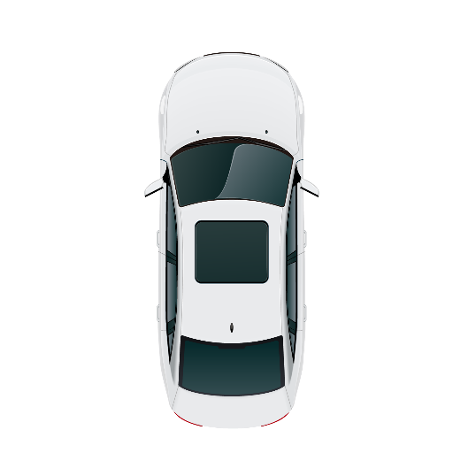
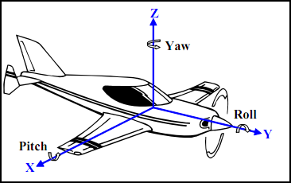
1 基础函数
姿态角的理解
Y
Y
X
X
姿态角：数学上的定义，从X轴（东向）起转，逆时针为正，范围为180到-180，是X轴和东向的夹角
更加通用，任何地方都可以用
方位角：导航上的定义，从Y轴（北向）起转，顺时针为正，范围为0到360，是Y轴和北向的夹角
只在导航里这样用

Slide 6
1 基础函数
姿态角与方位角的转换
姿态角(Attitude)：遵循右手准则，专指 L 系下的姿态角
方位角(Azimuth)：由北向为起始,顺时针为正,Y轴与北向的夹角,0-360
姿态角转方位角
方位角转姿态角

Slide 7
1 基础函数
旋转矩阵与欧拉角的转换
通过欧拉角得到旋转矩阵
通过旋转矩阵得到欧拉角

Slide 8

1 基础函数
$通过R_{b}^{e}$得到姿态角
通过经纬度得到e$系到L系的旋转矩阵R_{e}^{L}$
通过$R_{b}^{e}$、 $R_{e}^{L}$得到$R_{L}^{b}$
通过旋转矩转欧拉角函数得到姿态角

Slide 9
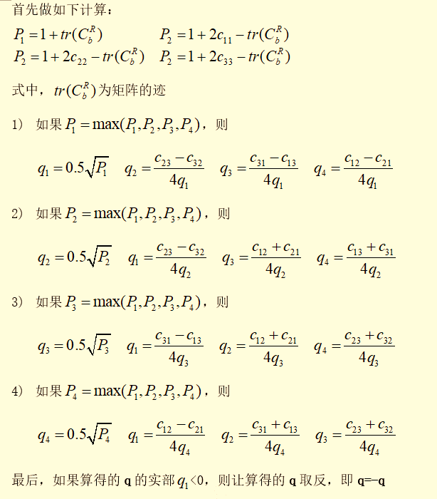
1 基础函数
旋转矩阵与四元数的转换
通过旋转矩阵得到姿态四元数
通过姿态四元数得到旋转矩阵

Slide 10
1 基础函数
旋转矩阵与旋转矢量的转换
通过旋转矢量得到旋转矩阵
通过旋转矩阵得到旋转矢量
以四元数为中介：旋转矩阵——四元数——旋转矢量
四元数转旋转矢量：

Slide 11
1 基础函数
e系下的重力计算
由已知位置(B, L, H)计算当地重力加速度
e系下重力加速度

Slide 12
基础函数
机械编排算法
松组合算法框架

Slide 13
2. 机械编排算法
姿态更新
 | 变 量 | 含 义
输入 | 1. 2. | 1. 上一历元的姿态四元数及旋转矩阵 2. 当前历元的陀螺角增量输出
更新过程 | 1. 2. | 1. 陀螺角增量输出（旋转矢量）取负后转出四元数 2. e系地球自转角速度在dt内的角速增量转四元数
输出 | 1. 2. | 1. 更新得到的 t+1时刻姿态的四元数 2. t+1时刻的四元数转出旋转矩阵（可选操作）

Slide 14
2. 机械编排算法
速度更新
 | 变 量 | 含 义
输入 | 1. 2. 3. | 1. 姿态更新得到的当前时刻四元数和旋转矩阵 2. 加速度计输出的速度增量和陀螺输出角增量 3. e系下地球自转角速度和重力加速度
更新过程 | 1. 2. 3. 4. | 1. b系下地球自转角速度 2. 地球自转引起的角度增量 3. 比力补偿项 4. 重力/科氏力补偿项
输出 | 1. | 1. 更新得到的 t+1时刻速度

Slide 15
2. 机械编排算法
位置更新
 | 变 量 | 含 义
输入 | 1. 2. 3. | 1. 上一时刻(t时刻)的位置 2. 上一时刻(t时刻)的速度 3. 速度更新得到的当前时刻(t+1时刻)速度
输出 | 1. | 1. 更新得到t+1时刻的位置

Slide 16
2. 机械编排算法
总体流程
//读入IMU数据
imrData = readIMR ();
runOneMechanization()
{
If(prepareUpdate()==false)
return false;
//姿态更新
runAttitudeUpdate();
//速度更新
runVelocityUpdate();
//位置更新
runPositionUpdate();
return true;
}
//准备更新
prepareUpdate()
{
//得到E系下重力加速度
getGravityECEF(m_Gravity);
//地球自转角速增量
m_Anin[2] = gs_WGS84_OMGE*m_DeltTime;
}
runAttitudeUpdate()
{
//计算旋转矢量四元数
To do…①
//计算地球自转角速增量四元数
To do…②
//更新得到当前时刻姿态四元数
To do…③
}
runVelocityUpdate()
{
//计算b系地球自转角速度
To do…④
//计算b系地球自转角度增量
To do…⑤
//计算比力补偿项
To do…⑥
//计算重力补偿项
To do…⑦
//更新得到当前时刻速度
To do…⑧
}
runPositionUpdate()
{
//上一时刻的位置和速度以及当前时刻更新的速度，更新得到位置
To do…⑨
}
1
姿态更新
2
3
4
5
速度更新
6
7
8
位置更新
9

Slide 17
基础函数
机械编排算法
松组合算法

Slide 18
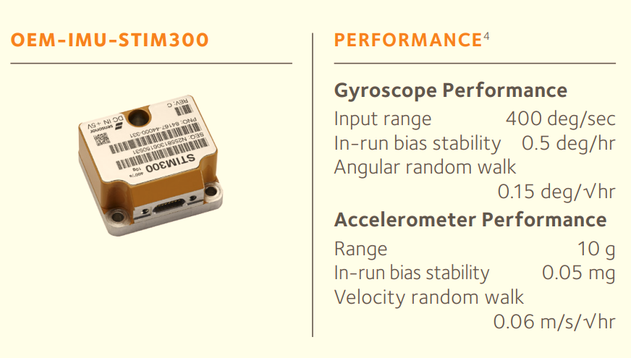

3. 松组合算法
状态微分方程
位置、速度、姿态误差通过 误差模型表示。
为各自状态的连续过程噪声谱密度，可设为0。
既是零偏的白噪声，也是相应速度和失准角的连续过程噪声谱密度，可通过产品手册查询数值大小。
注意单位，速度和失准角的连续过程噪声谱密度分别为${m/s}^{\frac{3}{2}}、rad/\sqrt{s}$。

Slide 19
3. 松组合算法
滤波计算-状态更新
状态微分方程是连续的，需要进行离散化。
为连续过程噪声，其谱密度矩阵为
求解状态转移矩阵、状态噪声方差阵
离散解
采用闭环修正，滤波初始值 为0，最终滤波预报结果也为0，因此状态更新仅需要更新预报方差。

Slide 20
3. 松组合算法
观测方程
松组合位置观测模型
测量噪声的方差为RTK定位得到的XYZ协方差阵

Slide 21
3. 松组合算法
闭环修正
位置、速度、姿态修正
零偏修正
所有误差状态置零

Slide 22









3. 松组合算法
时间同步
SINS和GNSS数据输出频率及解算的参考点不同，导致两者时空不同步。
通过对惯导原始观测值进行内插实现时间同步。
$t_{m−1}^{SINS}$< $t_{k}^{GNSS}$,进行机械编排，滤波仅进行状态预报
$读取t_{m}^{SINS}$历元的SINS观测数据
SINS数据当前时间
SINS数据
GNSS数据
$t_{m}^{SINS}$< $t_{k}^{GNSS}$,进行机械编排，滤波仅进行状态预报
GNSS数据当前时间
$读取t_{m+1}^{SINS}$历元的SINS观测数据
$$t$$
$t_{m}^{SINS}$< $t_{k}^{GNSS}<t_{m+1}^{SINS}$,需要进行测量更新
$$t_{m−1}^{SINS}$$
$$t_{m}^{SINS}$$
$$t_{k}^{GNSS}$$
$$t_{m+1}^{SINS}$$
$$t_{k+1}^{GNSS}$$
${[t}_{m}^{SINS},t_{m+1}^{SINS}$]时段分为${[t}_{m}^{SINS},t_{k}^{GNSS}$], ${[t}_{k}^{GNSS},t_{m+1}^{SINS}$]
$对{[t}_{m}^{SINS},t_{k}^{GNSS}$]的惯导增量进行机械编排，与GNSS结果进行测量更新
读取$t_{k+1}^{GNSS}$的GNSS解算结果
${[t}_{k}^{GNSS},t_{m+1}^{SINS}$]进行机械编排，滤波仅进行状态预报

Slide 23





3. 松组合算法
惯导内插
假设惯导采样间隔内的加速度和角速度是常量。
在惯导采样间隔内角度增量和速度增量与时间存在线性关系。
角度增量 $∆θ$
速度增量 $∆v$
$$t_{k}^{GNSS}$$
？如何求解$t_{m}^{SINS}$至$t_{k}^{GNSS}$的角度增量$∆θ_{upt}和$速度增量$∆v_{upt}$
$$t$$
$$t_{m}^{SINS}$$
$$t_{m+1}^{SINS}$$
$$\left\{\begin{aligned}\frac{∆θ_{upt}}{t_{k}^{GNSS}−t_{m}^{SINS}}=\frac{∆θ}{t_{m+1}^{SINS}−t_{m}^{SINS}} \\ \frac{∆v_{upt}}{t_{k}^{GNSS}−t_{m}^{SINS}}=\frac{∆v}{t_{m+1}^{SINS}−t_{m}^{SINS}}\end{aligned}\right.$$
$$\left\{\begin{aligned}∆θ_{upt}=\frac{t_{k}^{GNSS}−t_{m}^{SINS}}{t_{m+1}^{SINS}−t_{m}^{SINS}}∆θ \\ ∆v_{upt}=\frac{t_{k}^{GNSS}−t_{m}^{SINS}}{t_{m+1}^{SINS}−t_{m}^{SINS}}∆v\end{aligned}\right.$$

Slide 24








3. 松组合算法
总体流程
SINS
GNSS
//初始设置
flag_GNSS = flag_IMU = bGNSSData = bIMUData = true;
//文本读写
gnssSolut = readGnssSolution();
imrData = readIMR();
Y
GNSS或SINS文件末尾
While (true)
{
//是否读取下一个GNSS解算结果
If (flag_GNSS)
if (gnssSolut.readOneRecord()==false) break;
//是否读取下一个IMR数据
If (flag_IMU)
if (imrData.readOneRecord()==false) break;
//时间同步前全部置为false
flag_ELC = flag_IMU = bELCData = bIMUData = false;
If ( gnssSolut.curTime < imrData. curTime ) { flag_GNSS = true; }
else if (imrData. curTime – imrDeltT <= gnssSolut.curTime <= imrData. curTime )
{
//执行测量更新
bGNSSData = true; flag_GNSS = true; flag_IMU = true;
}
//执行状态更新
Else { flag_IMU = true; bIMUData = true;}
//根据标识判断后续数据处理
Process();
}
N
$$t_{k}^{GNSS}$$
$$t$$
$$t_{m}^{SINS}$$
$$t_{m+1}^{SINS}$$
$t_{k}^{GNSS}<$ $t_{m}^{SINS}$
$t_{m}^{SINS}≤$ $t_{k}^{GNSS}≤t_{m+1}^{SINS}$
$t_{m+1}^{SINS}$< $t_{k}^{GNSS}$
读取下一个GNSS解算结果
${[t}_{m}^{SINS},t_{k}^{GNSS}$],测量更新
${[t_{k}^{GNSS},t}_{m+1}^{SINS}$],状态更新
状态更新
读取下一个GNSS解算结果、SINS数据
读取下一个
SINS数据
结束
Process()
{
//测量更新
if (bGNSSData)
{
//惯导内插 data1 ：${[t}_{m}^{SINS},t_{k}^{GNSS}$], data2: ${[t_{k}^{GNSS},t}_{m+1}^{SINS}$],
data1 , data2 = interpolate(imuData , gnssSolut.curTime );
data1 ： RunOneLC(gnssSolut.curTime , true);
data2 ： RunOneLC(imrData.curTime , false);
}
//状态更新
if (bGNSSData)
{
RunOneLC(imrData. curTime , false);
}
}
//函数说明 RunOneLC( GpsTime t ,bool bGNSSData)
// t 状态更新或者测量更新时间 ,
//bGNSSData测量更新标识,False仅进行状态更新
RunOneLC( GpsTime t , bool bGNSSData)
{
//状态更新
runOneMechanization();
//构建状态方程，状态预报
KFPrediction();
if (bGNSSData)
{
//构建观测方程
SetMeq();
//测量更新
GLS();
//闭环修正
UpdateClosedLoop();
}
}

